Slide 1
EVALUACIÓN DEL MODELO
DE ATENCIÓN PRIMARIa
Área de Servicios sociales
Área de gobierno estratégico
16 de Marzo de 2021
www.pamplona.es

Slide 2
¿por qué evaluar las uubb?
Motivos de la elección:
  Son la puerta de entrada al sistema de servicios sociales
  Dan acceso a derechos garantizados a la ciudadanía: Renta Garantizada, Ayudas a la dependencia…
  Derivan a recursos especializados
  Dan una respuesta descentralizada en el barrio de residencia
  Es vital atender a tiempo y de forma especializada.

Slide 3
Mapa de IMPLEMENTACIÓN MODELO uubb de pamplona

Slide 4
Principales novedades
Las principales novedades que definen al modelo:
  Sistema de cribado. Permite atender en semana y dar una primera respuesta ágil.
  Equipos estables en las unidades de barrio.
  Diferente formulación de agenda de los profesionales. Mayor espacio en agenda a los seguimientos, trabajo comunitario y a la coordinación con otros agentes.
  Reserva de tiempo semanal para reuniones de equipo
  Responsabilidad zonal y programática
  Mayor polivalencia y cultura de servicio
  El ciudadano en el centro del sistema

Slide 5
¿Que objetivos persigue?
Los objetivos que persigue el Modelo son:
  Agilizar y homogenizar la respuesta en las 13 unidades de barrio
  Integrar la diversidad territorial, las necesidades en los barrios pueden ser diferentes
  Respuesta integral a la ciudadanía: Que un único profesional pueda dar respuesta a las necesidades de las personas, en la medida de lo posible.
  Promover una cultura de servicio y el trabajo en equipo.
  Mejorar la gestión del conocimiento y de la práctica profesional.
  Trabajar hacia un liderazgo operativo del sistema.

Slide 6
¿QuÉ se evalúa?
Objetivos de la evaluación:
  Analizar en qué grado son coherentes las medidas adoptadas.
  Si se han implementado y en qué grado los elementos clave del modelo.
  Cuál está siendo la eficacia de las medidas introducidas en relación a sus objetivos.
  Los criterios empleados han sido: Objetivos, eficacia, pertinencia, coherencia e implementación.

Slide 7
EVALUACIÓN DEL MODELO DE ATENCIÓN PRIMARIA
PROFESIONALES
CUALITATIVA
CUANTITATIVA
3 Grupos Focales:
1 x Perfil profesional
Nº profesionales:
5 Entrevistas en profundidad a responsables de programa
1 Encuesta dirigida a todo los profesionales
4 Talleres DAFO
1 taller x Programa
Nº profesionales
Análisis de indicadores de gestión
¿CÓmo se evalúa?
WWW.CARONA.COM

Slide 8
NIVEL DE PARTICIPACIÓN EN LA EVALUACIÓN
 | Grupos Focales | Talleres DAFO | Encuesta | Entrevistas | TOTAL
Participación | 32 | 27 | 50 | 5 | 114

Slide 9
PRINCIPALES RESULTADOS Y CONCLUSIONES
Garantizar una respuesta homogénea y ágil a la demanda del territorio
  Espacio de cribado = Fortaleza del Modelo → 94% de aceptación.
  El 22% de las atenciones se realizan en cribado, y de ellas el 72% son citas finalistas.
  Se está produciendo un desahogo en el Programa de Acogida:
    Disminución de 6,7% de las intervenciones.
    Reducción de 1,2 semanas en lista de espera.
  El ritmo y el grado de desahogo no se está produciendo como cabría esperarse por lo que la reducción del personal no se corresponde con las previsiones iniciales.
  Se ha desarrollado una mayor capacidad de detección y más temprana.
WWW.CARONA.COM

Slide 10
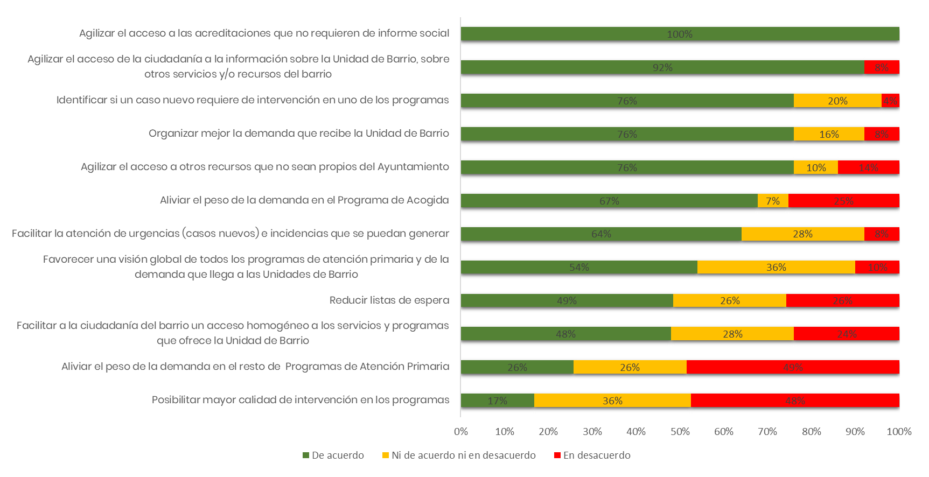
PRINCIPALES RESULTADOS Y CONCLUSIONES
  EFICACIA DEL CRIBADO
WWW.CARONA.COM

Slide 11
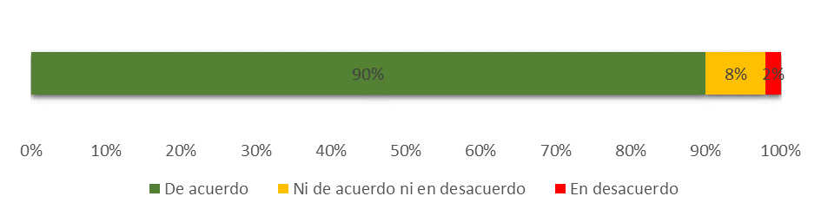
PRINCIPALES RESULTADOS Y CONCLUSIONES
Integrar la diversidad territorial en la atención de las Unidades de barrio
  La adscripción profesional a un único barrio = Fortaleza del modelo → 90% de acuerdo.
  No hay un correcto dimensionamiento de los equipos → Percepción que varía en función de la Unidad de Barrio. Siendo la percepción más positiva en Chantrea y la más baja en Milagrosa.
  La polivalencia entre Programas es una medida con capacidad sinérgica → Superar la fragmentación + “cultura de servicio”
  La percepción sobre la capacidad de responder a la demanda del territorio varía significativamente en función de la Unidad de Barrio. Siendo la percepción más positiva en Iturrama y la más baja en Milagrosa.
WWW.CARONA.COM

Slide 12
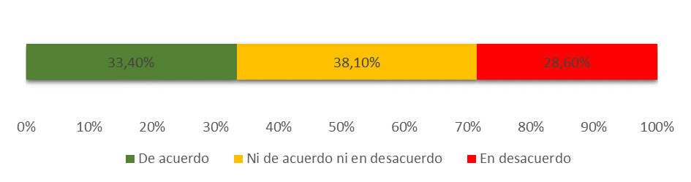
PRINCIPALES RESULTADOS Y CONCLUSIONES
Superar la fragmentación de los servicios de Atención Primaria
  La percepción en torno a la claridad de la definición de los Programas varía significativamente en función del Programa → Acogida e Incorporación.
  Importante carencia sobre los procedimientos y criterios para la derivación de casos entre Programas →
  Sentimiento de pertenencia de los/las profesionales a los Programas más allá de la Atención Primaria.
  Muestra de una tendencia hacia la superación de la fragmentación entre Programas → Trabajo en equipo y polivalencia.
WWW.CARONA.COM

Slide 13
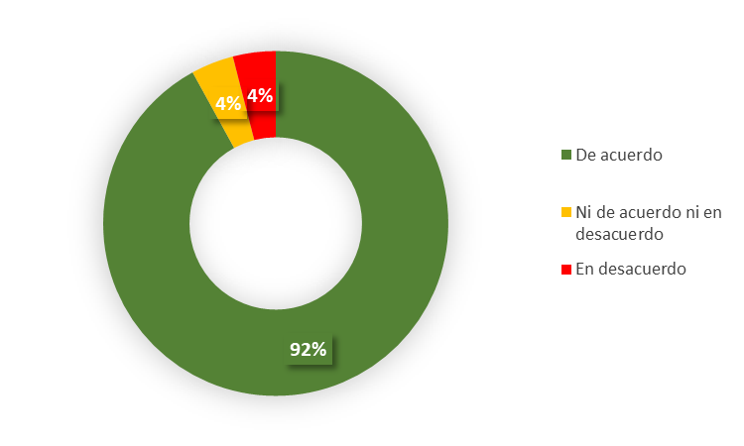
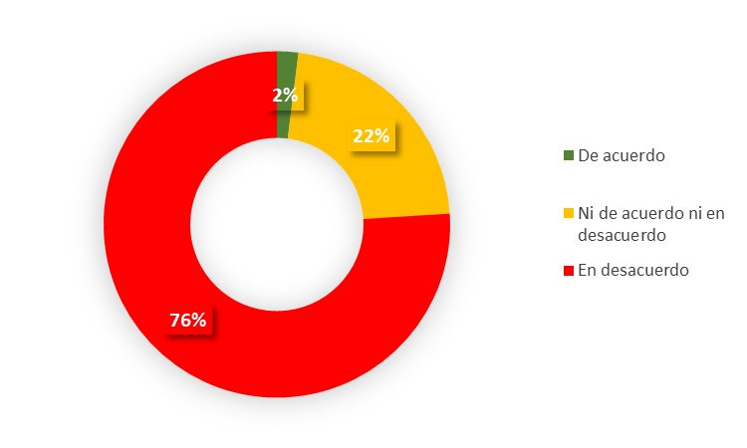
PRINCIPALES RESULTADOS Y CONCLUSIONES
  Espacios flexibles en agenda → Medida positiva para el 92% de los/as profesionales → solo un 2% apoyaría volver al planteamiento de trabajo anterior → forma de funcionamiento del nuevo modelo es más adecuada para el servicio.
  Efectos colaterales en los Programas de Incorporación e Infancia del espacio de cribado → sensación de incapacidad para abordar los casos con la intensidad que se considera necesaria.
WWW.CARONA.COM

Slide 14
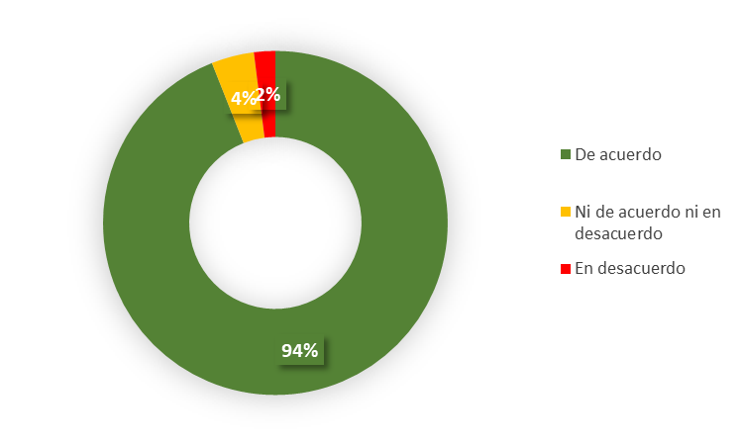
PRINCIPALES RESULTADOS Y CONCLUSIONES
Promover una cultura de servicio y el trabajo en equipo
  Estabilización de equipos → La adscripción de los/as profesionales a un único barrio, aunque ello conlleve polivalencia → Medida aceptada (78%) → Visión más holística de la realidad del barrio y la Unidad en la que trabajan, → Favoreciendo el progreso hacia una “cultura de servicio”.
  Metodología de trabajo en equipo → Diferentes formas de entender el concepto de trabajo en equipo.

Slide 15
PRINCIPALES RESULTADOS Y CONCLUSIONES
  Cultura de servicio→ Elemento en construcción, percibido de forma diferente según la Unidad de Barrio.
  Trabajo Comunitario → Las medidas adoptadas para un correcto desarrollo del trabajo comunitario son insuficientes → Incorrecto dimensionamiento del tiempo en agenda → indeterminación → Falta de procedimientos y criterios → Discrecionalidad.

Slide 16
PRINCIPALES RESULTADOS Y CONCLUSIONES
Mejorar la gestión del conocimiento y de la práctica profesional
  Insuficiencia significativa en torno a las herramientas y procedimientos para el registro de la atención.
  No hay procedimientos claros y reglados para la resolución de incidencias y la cadena de transmisión de información en el Área no es del todo efectiva.
  El planteamiento formativo no se está desarrollando correctamente y su comunicación es insuficiente.
WWW.CARONA.COM

Slide 17
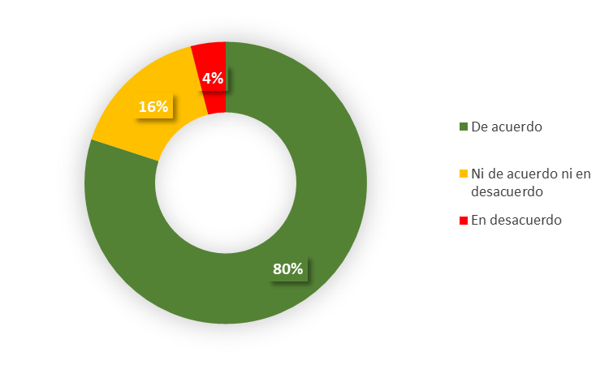
PRINCIPALES RESULTADOS Y CONCLUSIONES
Trabajar hacia un liderazgo operativo del sistema
  Figura de coordinación a nivel zonal → Medida acertada.
  Figura de referente → valorada positivamente → Mayor estabilidad.
  La percepción general sobre el modelo → Técnicamente correctamente fundamentado (12% de desacuerdo) → Apuesta clara de la Dirección para hacerlo viable (73% de acuerdo)
WWW.CARONA.COM

Slide 18
RECOMENDACIONES
Afinar la distribución del personal profesional por programa y barrio
Aliviar la presión de la demanda y la respuesta satisfactoria en las UUBB
Mejorar el conocimiento entre programas
Perfeccionar los canales de comunicación y la coordinación interna
Agilizar el flujo de derivación entre programas.
Propone un estudio sociodemográfico de los barrios
Ganar calidad en las herramientas y registros de información y de gestión diaria.

Slide 19
EVALUACIÓN DEL MODELO
DE ATENCIÓN PRIMARIa
Área de Servicios sociales
Área de gobierno estratégico
16 de Marzo de 2021
www.pamplona.es

